Slide 1
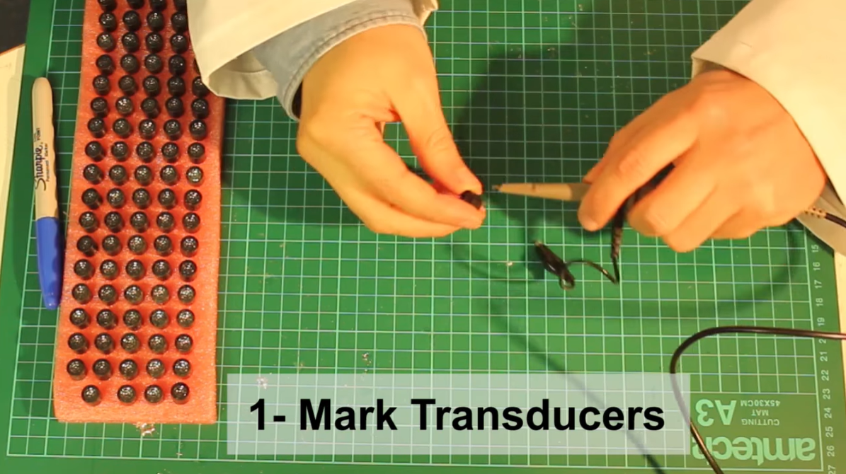
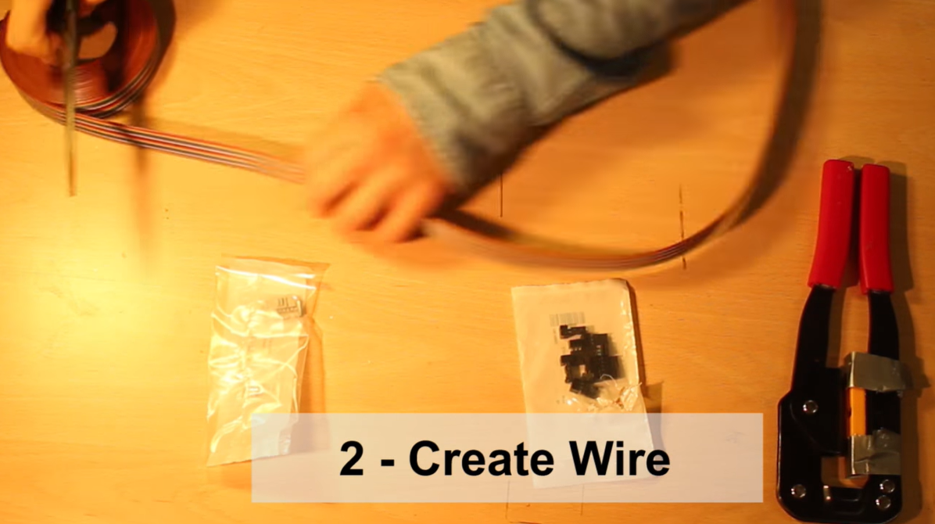
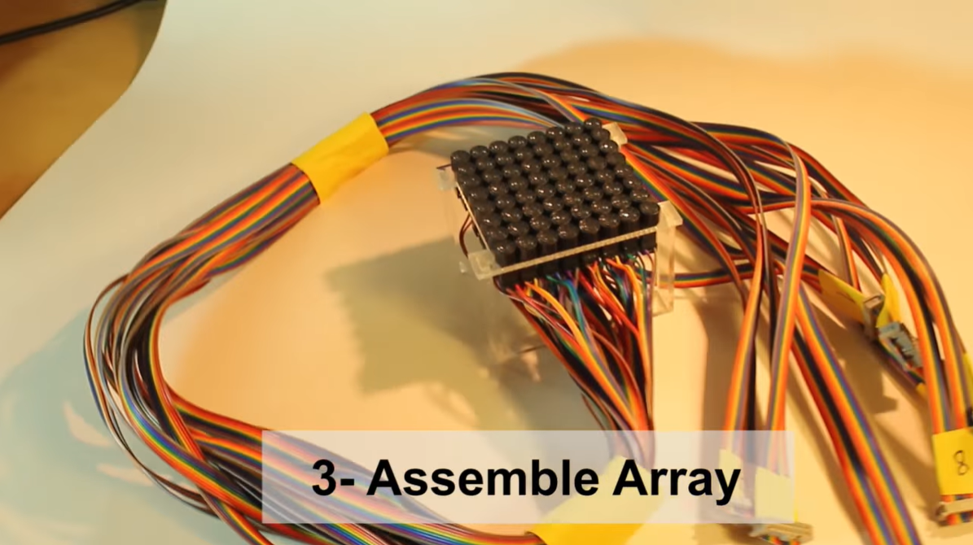
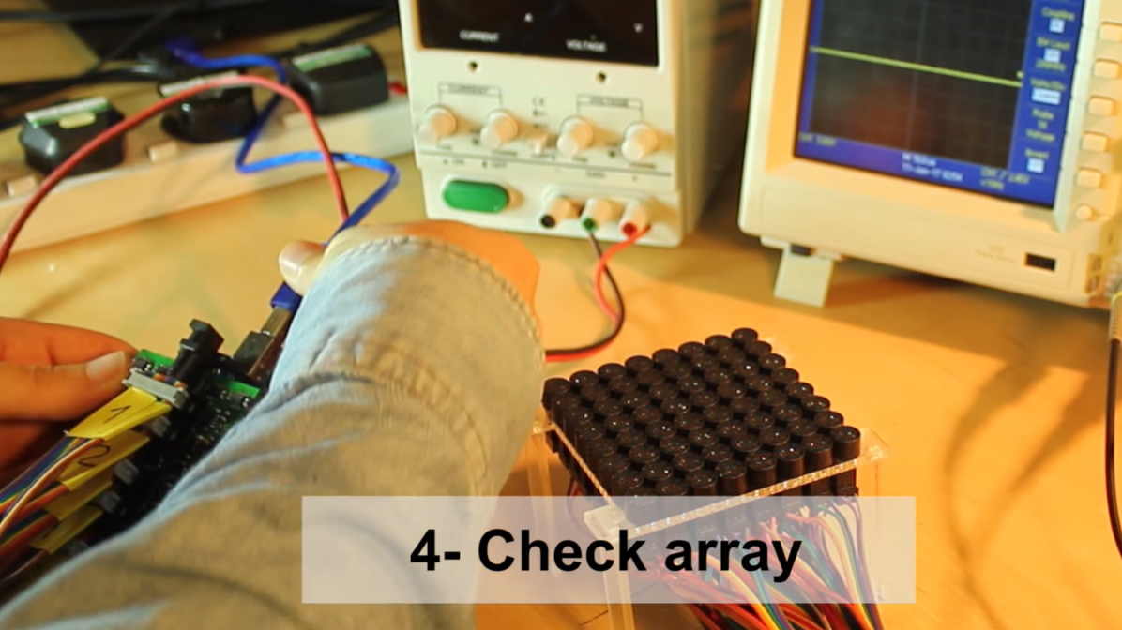
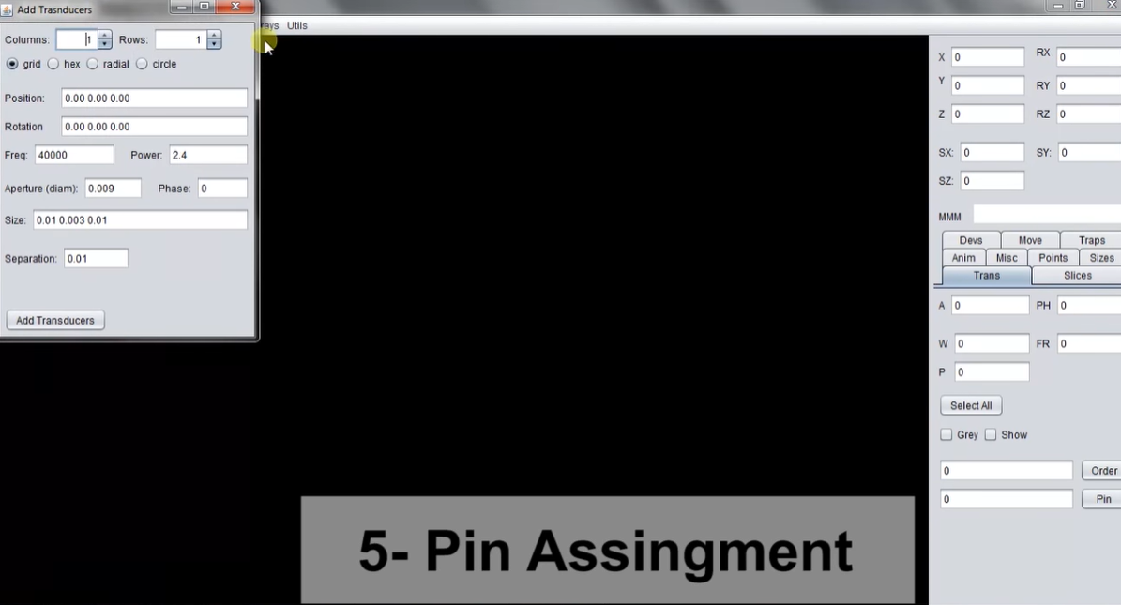
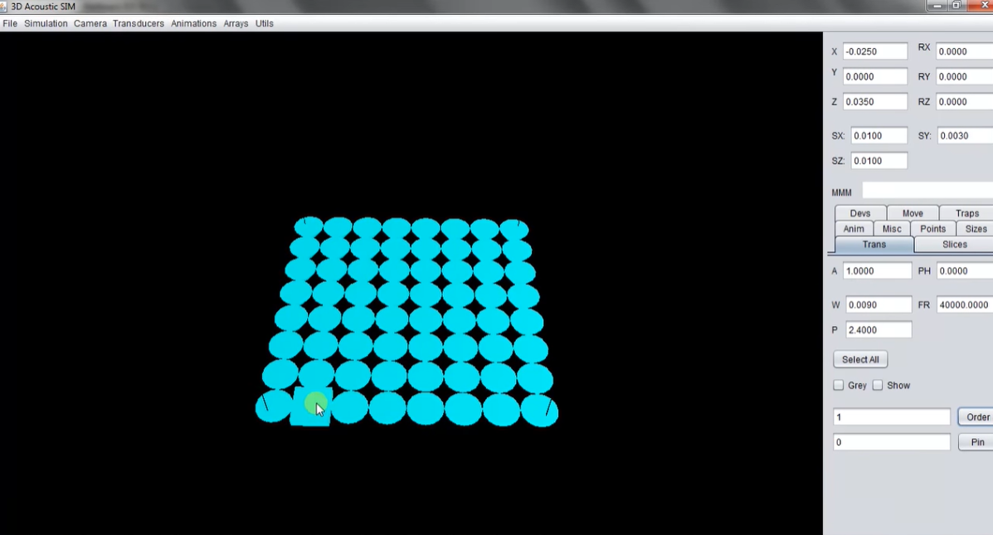
組裝步驟-傳感器陣列
標記傳感器腳位極性
製作排線及安裝接頭
組裝陣列
測試通路
指派腳位

Slide 2
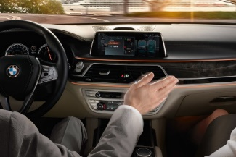
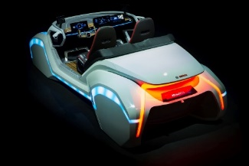
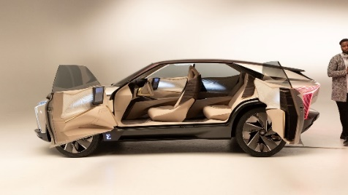
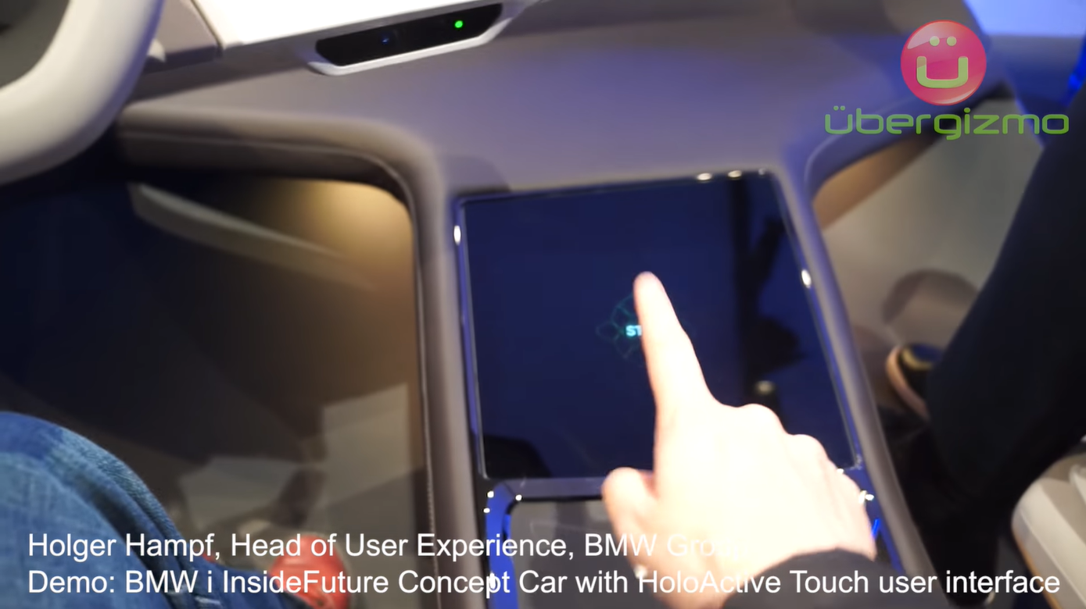
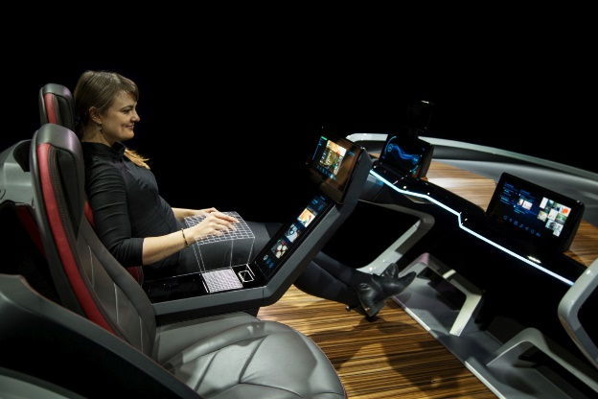
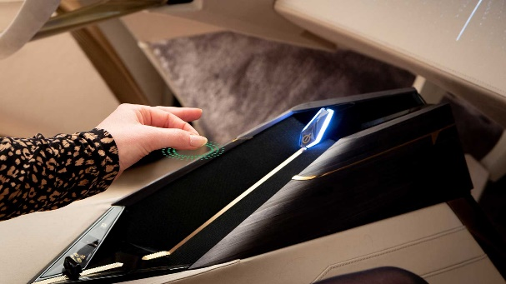
現有概念車
BMW
HoloActive Touch
Button
CES2017: https://youtu.be/1B-7uQ5RD2A?t=250
BOSCH
neoSense
Slider
CES2016: https://youtu.be/LwIv0UMt2Ik?t=130
DS Automobiles
https://youtu.be/USRyAOZjuT0?t=15

Slide 3
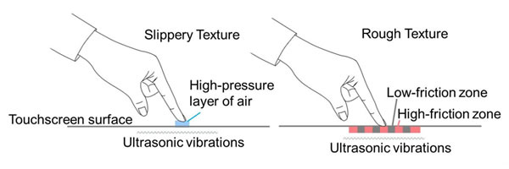
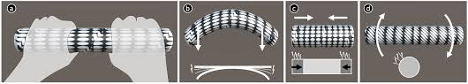
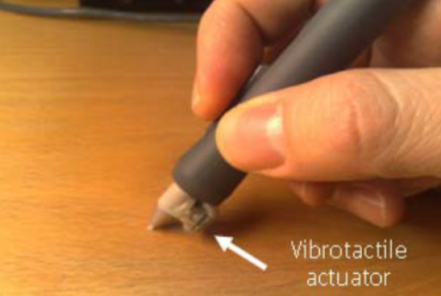
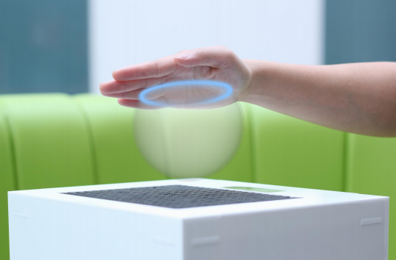
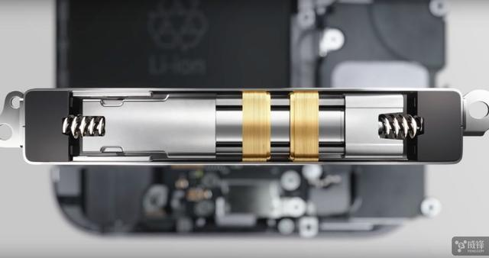
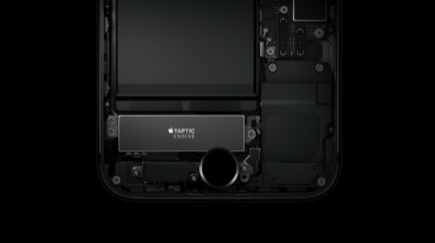
震動與感知
表面紋理 粗糙與細緻
Fujitsu 氣壓形成薄膜，進而降低摩擦力
PseudoBend 彎曲.扭轉.拉伸
形狀截面
3D Press 左右震動→按下按鈕

Slide 4
HoloLens 2 智慧醫療論壇

Slide 5
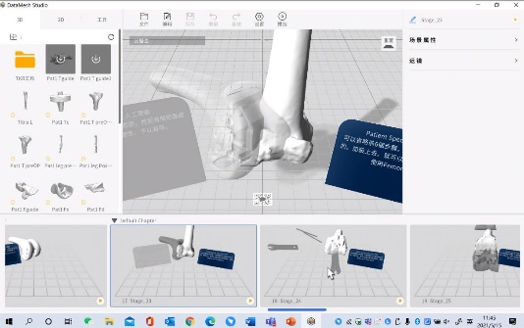
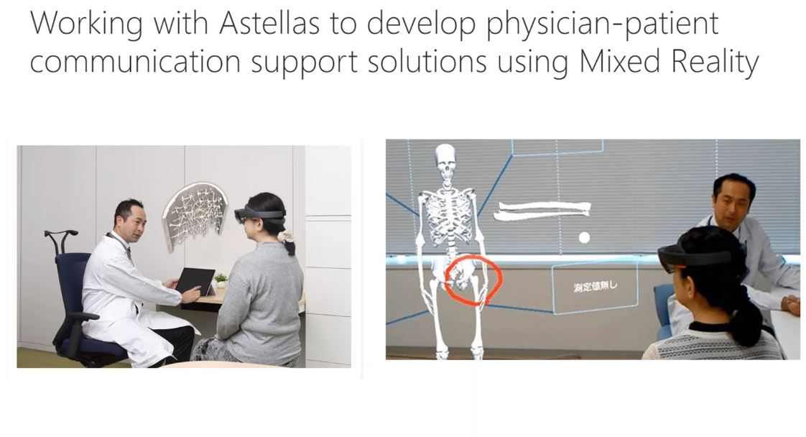
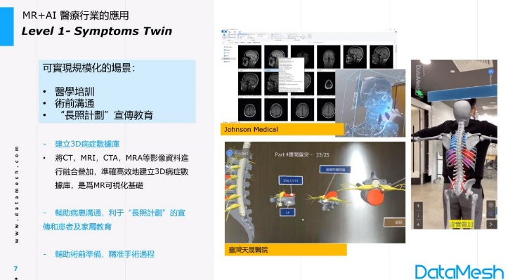
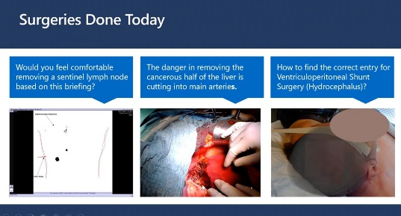
目前應用
3D Modeling
術前溝通
輔助醫師設計3D模型
增加病患的滿意度
讓病患更理解手術流程
增加病患對手術的信心
虛實疊加
遠距教學、合作
將虛擬模型疊加於實物對照
不同專長的醫生在手術中異地指導
將MRI資料疊加在患部，引導醫生進行手術

Slide 6
互動體驗
觸發
規則
回饋
迴圈/模式
觸發後裝置會依據規則提供回饋，迴圈/模式則決定該依據何種規則

